Slide 1
Norsk økonomi og boligmarkedet til 2022 Konjunktur- og boligrapport med prognoser
Boligmarkedet 25. mars 2019
Andreas Benedictow
Samfunnsøkonomisk analyse
andreas.benedictow@samfunnsokonomisk-analyse.no

Slide 2
Et mer balansert boligmarked
Boligprisvekst
Årsvekst i prosent
BNP Fastlands-Norge
Årsvekst i prosent

Slide 3
Svak internasjonal etterspørsel
Moderat vekst hos Norges handelspartnere
Høy gjeld i husholdninger og offentlig sektor
Proteksjonisme
Sterkere krone demper etterspørselen mot Norge
Vinner ikke tilbake markedsandeler

Slide 4
Husholdningenes konsum med laber vekst
Husholdningenes konsum Vekst i prosent
Konsumvekst
Økt reallønnsvekst
Økt sysselsetting
Men dempes av
Økende renter
Svakere boligmarked

Slide 5
Bolig og olje - fra motfase til synkron nedtur
Markert fall i boliginvesteringer fra 2018
Motsvares av oppsving i oljeinvesteringer
Fra 2020 flater oljeinvesteringene ut
Beskjeden vekst også i næringsinvesteringene

Slide 6
Lave renter lenge
Norske renter Prosent
Pengepolitikken
Styringsrenta øker med kun 0,5 prosentpoeng
NOK styrkes med 6 %
Kredittpolitikken
Boliglånsforskriften videreført
Finanspolitikk
Nøytral framover

Slide 7
Svak vekst gir liten nedgang i ledigheten
Ledigheten flater ut på relativt høyt nivå
Øker noe mot slutten
Lønnsveksten tar seg opp, men faller mot slutten

Slide 8
Stor nedgang i innvandringen

Slide 9
Det bygges nok boliger i Norge
Boligbygging
Befolkningsvekst
Kilde: SSB og Samfunnsøkonomisk analyse

Slide 10
Store regionale forskjeller i bygging og demografi
Oslo
Oppland
Boligbygging
Befolkningsvekst

Slide 11
Høy bygging nær Oslo
Akershus
Østfold
Boligbygging
Befolkningsvekst

Slide 12
Alle mann til Akershus
Flytting til Akershus
Flytting til Oslo
Flytting mellom Oslo og Akershus
Stor netto innenlands flytting fra Oslo til Akershus
Netto innenlands flytting til Oslo fra alle Fylker utenom Akershus
Netto innenlands utflytting fra Oslo

Slide 13
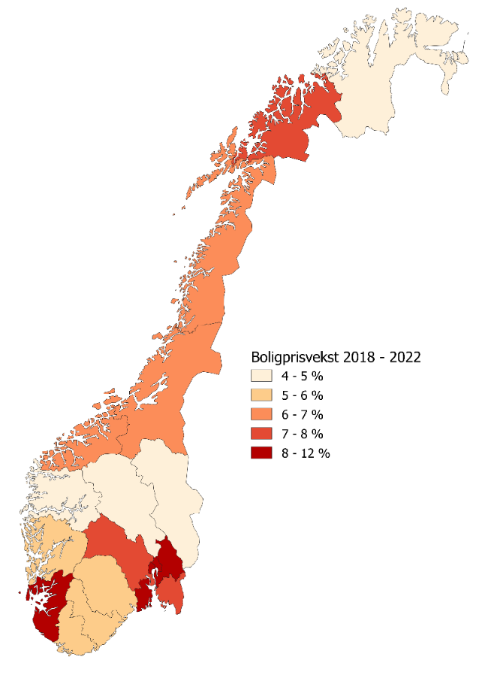
Betydelig geografisk variasjon i prisutviklingen
Oppland lavest prisvekst i Norge
Til dels fallende befolkning og høy boligbygging
Oslo relativt høy prisvekst fra 2021
men også kraftig prisnedgang i 2017
Relativt lav bygging framover
Også Akershus, Vestfold og Østfold
Lave priser og nærhet til Oslo
Buskerud
Relativt høy prisvekst etter periode med lav boligbygging
Rogaland/Stavanger
Nytt oljeoppsving gir økt etterspørsel
Lavt prisnivå

Slide 14
Store forskjeller mellom byene består
Prisvekst 2019-2022
Oslo | 11,1 %
Kristiansand | 6,6 %
Stavanger | 8,6 %
Bergen | 6,0 %
Trondheim | 7,3 %
Tromsø | 7,9 %
Norge | 6,5 %

Slide 15
Forsiktig boligprisoppgang framover
Moderat konjunkturutvikling
Realprisfall på bolig i Norge
Boligprisene øker mest i byene og nær Oslo
Norsk økonomi
Lav vekst i petroleumsinvesteringer
Boliginvesteringene faller
Svak vekst i næringsinvesteringer
Moderat eksportvekst
Moderat konsumvekst
Lav boligprisvekst
Boligprisene er fortsatt på et høyt nivå
Mange nye boliger på markedet i 2018 og 2019 grunnet høyt boligsalg i 2016 og inn i 2017.
Klar nedgang i Oslo => økt boligprisvekst mot slutten av perioden
Befolkningsveksten har falt og demper etterspørselen
Akershus et unntak
Boliglånsforskriften
Litt høyere renter
Husholdningene har mye gjeld
Selv liten renteendring vil merkes godt

Slide 16
Takk for oppmerksomheten
Andreas Benedictow
Samfunnsøkonomisk analyse
andreas.benedictow@samfunnsokonomisk-analyse.no

